Slide 1
Тип членистоногі
.
Ряд Метелики

Slide 2
Лускокрилі, або метелики — ряд комах з повним метаморфозом. Виник, вірогідно, в середині мезозою, достовірні викопні рештки ряду відомі з юрського періоду. Найбільш характерна особливість представників ряду — це наявність густого покриву хітинових лусочок. Для більшості видів має спеціалізований сисний ротовий апарат з хоботком, утвореним подовженими лопатями нижньої щелепи. Надзвичайна різноманітність форм метеликів є їх вражаючою особливістю. В даний час вони є одним з найбільш багатих видами рядів комах: налічується більш ніж 158 тисяч видів. Представники ряду поширені на всіх континентах, за винятком Антарктиди.

Slide 3
Метелики

Slide 4
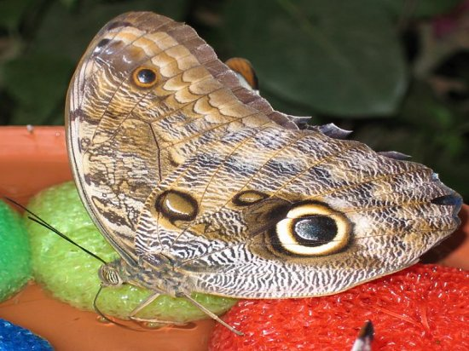
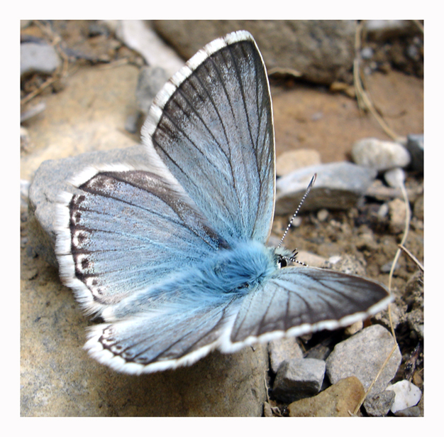
Метелики надзвичайно різноманітні як за розмірами, так і за забарвленням
Найбільший метелик - птахокрил королеви Олександри. Розмах його крил складає 28 см.
Але рекордсменом є метелик (нічний метелик) "велика сова". Розмах його крил складає до 36 см
Найменший метелик - синій карлик. Розмах його крил складає всього 1,4 см на 6 см.
.

Slide 5
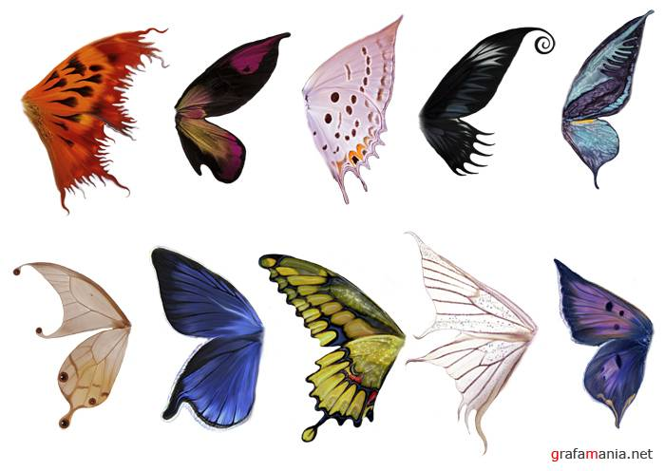
Крила метеликів покриті крихітними лусочками. Їх веселковий блиск залежить від того, під яким кутом вони відбивають світло. Інші лусочки містять барвистий пігмент.
Крила метеликів

Slide 6
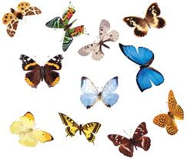
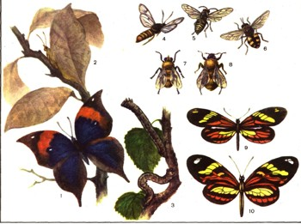
Забарвлення метеликів
Забарвлення служить метеликам як захист. Одні метелики маскуються під отруйних. Птахи запам'ятовують забарвлення отруйних метеликів і не чіпають їх. Завдяки цьому їстівні для птахів метелики з схожим забарвленням залишаються неушкоджені.
Інші маскуються під колір довкілля.

Slide 7
Забарвлення, і не тільки…
Яскраве забарвлення Тигрового метелика в денний час відлякує ворогів, а вночі він відлякує ворогів клацаючими звуками.

Slide 8
Забарвлення, і не лише… Деякі метелики, такі як південноамериканський смугастий метелик, обманюють хижаків, набираючи якого-небудь іншого вигляду
Смугасті метелики мають помилкову голову у кінці тулуба. Птах намагається клюнути метелика в помилкову голову, і метелик отримує шанс врятуватися.

Slide 9
Міграція Метелики є перелітними комахами. Вони можуть здійснювати перельоти на відстані в 5000 км.
Цей метелик перелітає з Англії в Африку

Slide 10
Переліт
Більшість метеликів-монархів, що мешкають на сході США, перебираються на зиму в хвойні ліси в горах Мексики. Понад 14 млн. метеликів-монархів збираються разом на стволах і гілках дерев

Slide 11
.
.

Slide 12
Налічується більш ніж 158 тисяч видів

Slide 13
.

